Slide 1
2 运算放大器
2.1 集成电路运算放大器
2.2 理想运算放大器
2.3 基本线性运放电路
2.4 同相输入和反相输入放大电路的其他应用

Slide 2
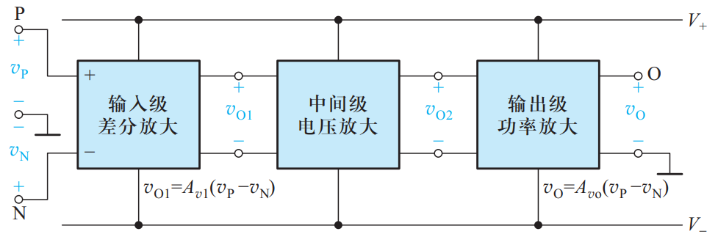
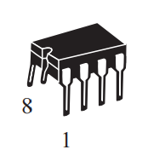
2.1 集成电路运算放大器
1. 集成电路运算放大器简介
内部结构框图
一种双列直插封装外形

Slide 3
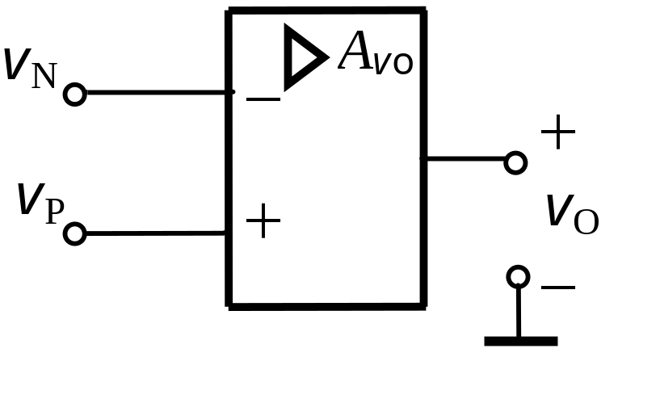
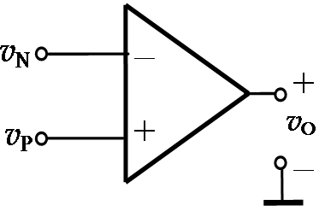
2.1 集成电路运算放大器
1. 集成电路运算放大器简介
电路符号
国标符号
常用符号

Slide 4
2.1 集成电路运算放大器
1. 集成电路运算放大器简介
端口意义
反相输入端
输出端
同相输入端
无特定接地端！

Slide 5
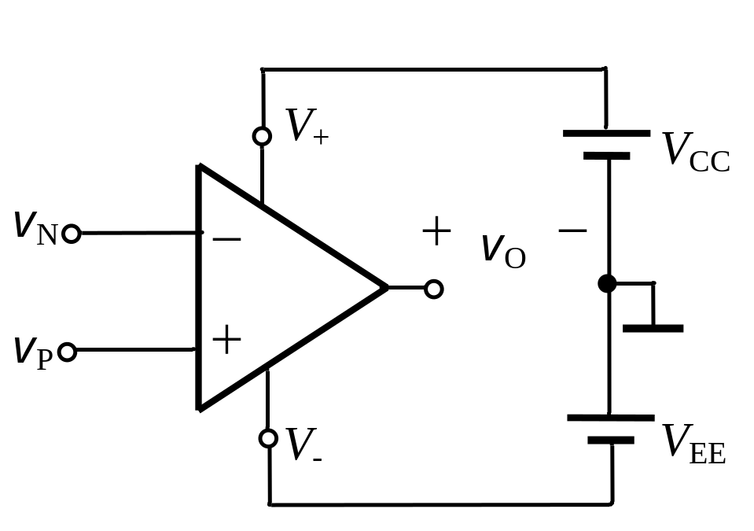
2.1 集成电路运算放大器
1. 集成电路运算放大器简介
外部电源连接
运算放大器正常工作时，必须提供工作电源，通常正负电源的连接方式为
运算放大器的电源连接

Slide 6
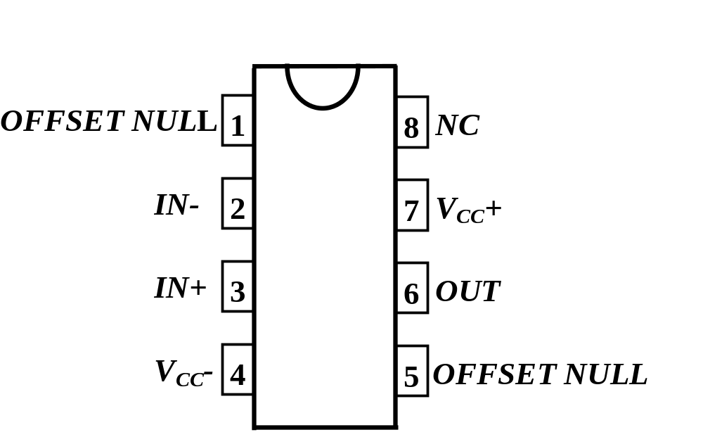
2.1 运算放大器基本特性
1. 集成电路运算放大器简介
外部无需连接
调零端子
反相输入端
正电源端
同相输入端
输出端
负电源端
调零端子
通用型运放741顶视图

Slide 7
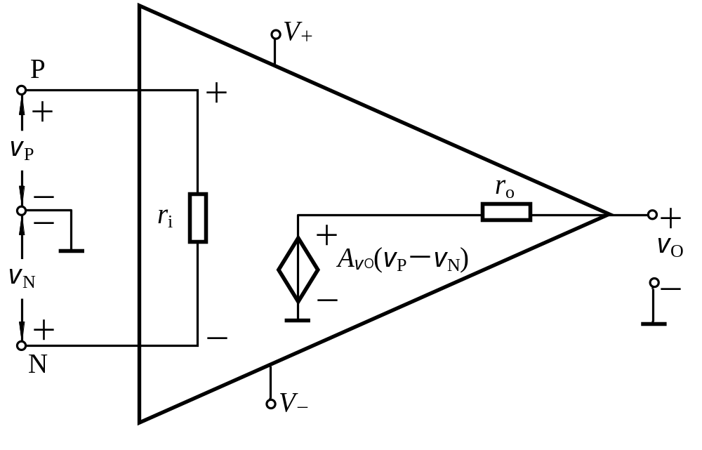
2.1 集成电路运算放大器
2. 运算放大器的电路模型
集成运算放大器的输入电阻
集成运算放大器的输出电阻
表示集成运算放大器的电压放大能力

Slide 8
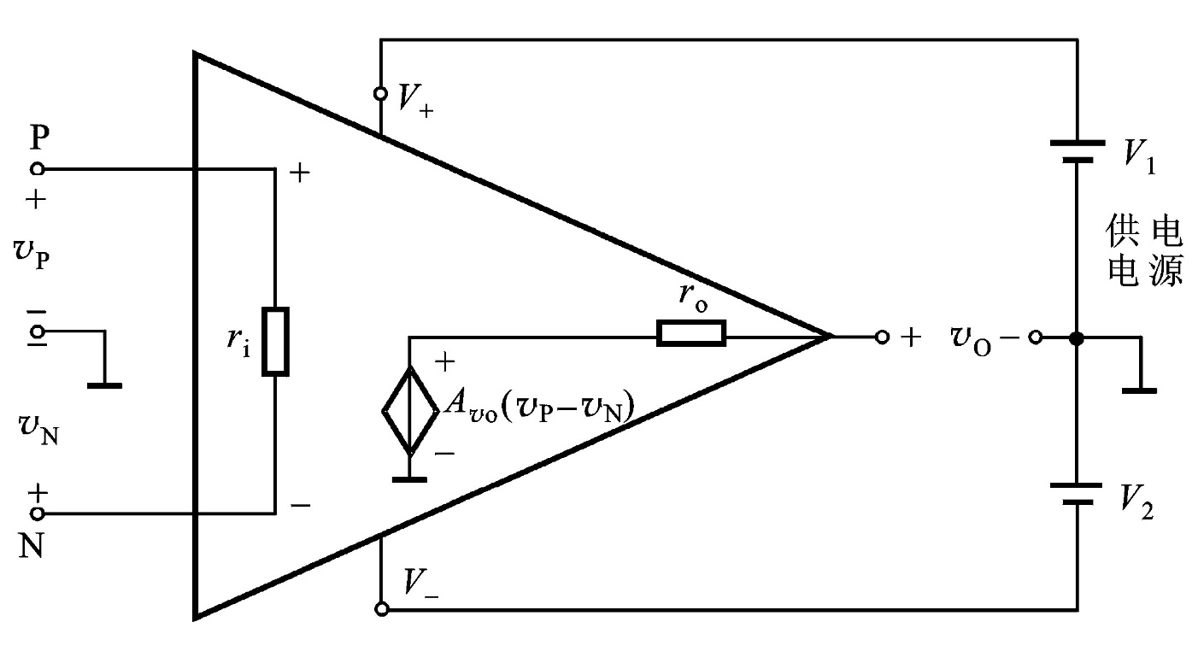
2.1 集成电路运算放大器
3. 运算放大器的传输特性
通常：
开环电压增益
A_{vo}的≥10⁵ （很高）
输入电阻
r_{i} ≥ 10⁶Ω （很大）
输出电阻
r_{o} ≤ 100Ω （很小）
v_{O}＝A_{vo}(v_{P}－v_{N}) （ V－＜ v_{O} ＜V＋ ）
注意输入输出的相位关系

Slide 9

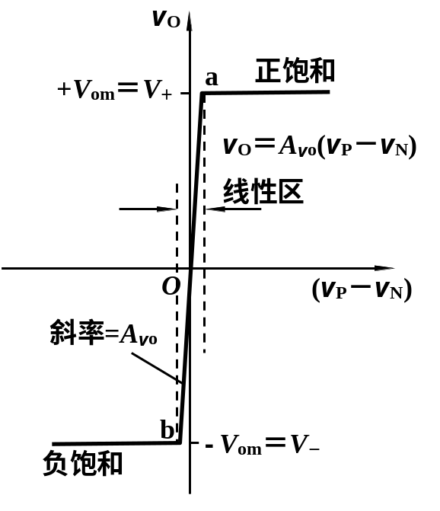
2.1 集成电路运算放大器
3. 运算放大器的传输特性
当(v_{P}－v_{N}) > 0，
且A_{vo}(v_{P}－v_{N}) ≥V＋ 时
v_{O} ＝ + V_{om}≈ V＋
当(v_{P}－v_{N}) < 0，
且A_{vo}(v_{P}－v_{N}) ≤ V₋时
v_{O}＝ -V_{om}≈ V₋
电压传输特性
v_{O}＝ f (v_{P}－v_{N})
线性范围内 v_{O}＝A_{vo}(v_{P}－v_{N})

Slide 10
2.1 集成电路运算放大器
例2.1.1 运算放大器的等效电路模型如图2.1.2所示，已知运放的A_{vo}＝2×10⁵，r_{i}＝2MΩ，r_{o}＝75Ω，V＋＝12V，V－＝－12V，设输出电压的最大饱和电压值为±V_{om}＝±11V。
（1）如果v_{P}＝25μV，v_{N}＝100μV，试求输出电压v_{O}的值；
（2）画出其电压传输特性曲线v_{O}= f (v_{P}－v_{N})。

Slide 11
2.1 集成电路运算放大器
解：
（1）若运算放大器工作于线性区，有v_{O}＝A_{vo}(v_{P}－v_{N})。
由A_{vo}＝2×10⁵，v_{P}＝25μV，v_{N}＝100μV，则
v_{o}＝A_{vo}(v_{P}－v_{N})
＝2×10⁵ (25-100)×10⁻⁶V
=－15V
而±V_{om}＝±11V，因此运算放大器已经负饱和，
v_{O}＝V_{om}＝－11V

Slide 12
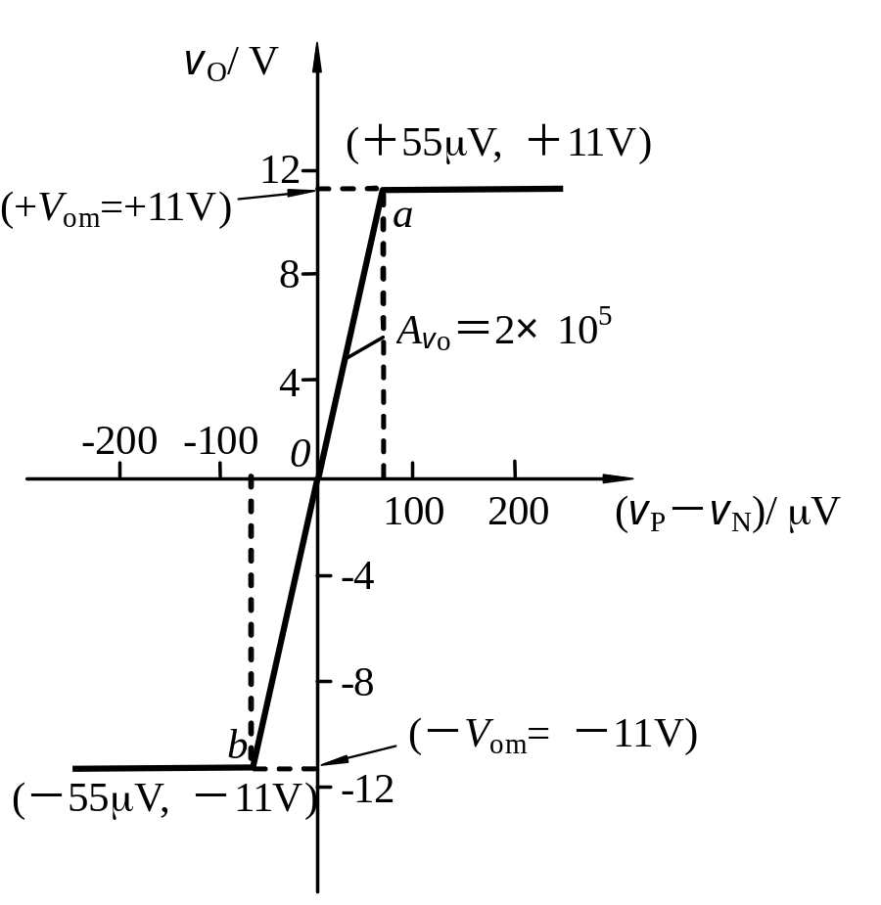
2.1 集成电路运算放大器
解：
（2）画电压传输特性
±V_{om}＝±11V，A_{vo}＝2×10⁵，
v_{P}－v_{N}＝±11V/(2×10⁵)
＝±55μV。
取a点(＋55μV,＋11V),
b点(－55μV, －11V)，
连接a、b两点的ab直线段，
线性区斜率为A_{vo}＝2×10⁵，
得到的传输特性如图所示。

Slide 13
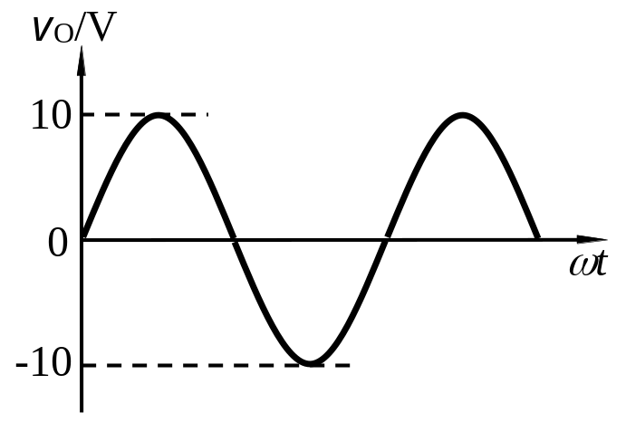
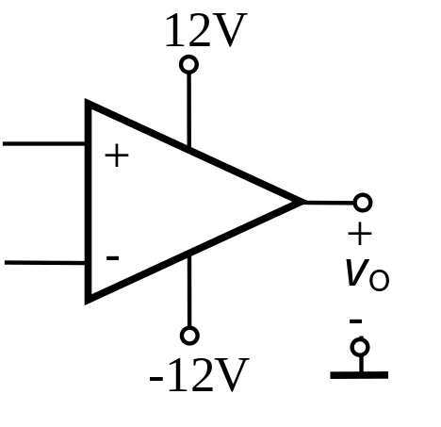
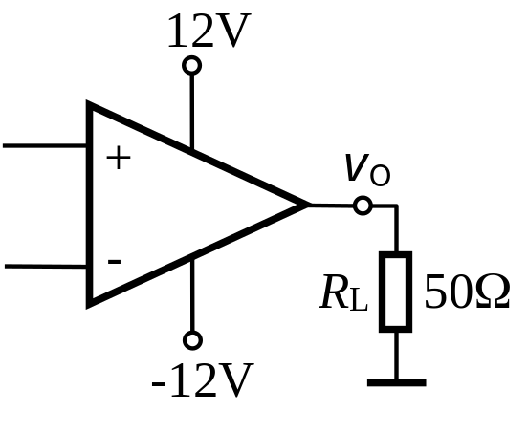
2.1 集成电路运算放大器
4. 运算放大器的输出端电流
如果有
是否还有？

Slide 14
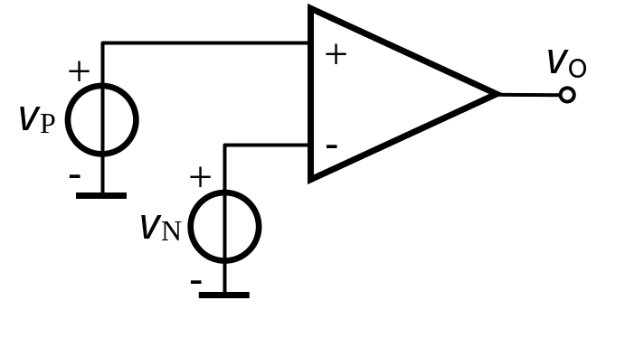
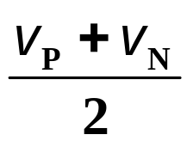
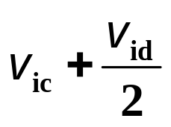
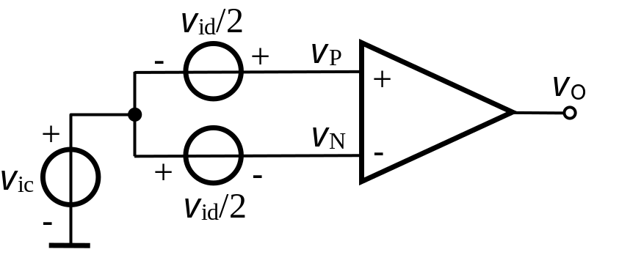
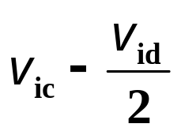
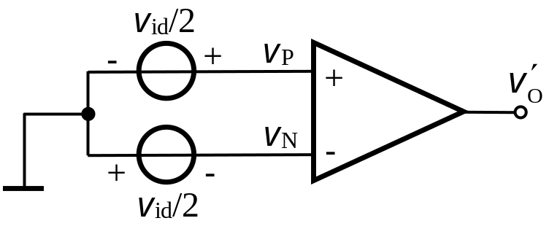
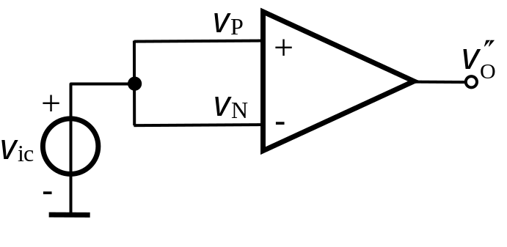
2.1 集成电路运算放大器
5. 差模信号和共模信号
差模输入信号
v_{id} = v_{P}－v_{N}
共模输入信号
v_{ic} =
则有
v_{P} =
v_{N} =
仅差模
仅共模

Slide 15
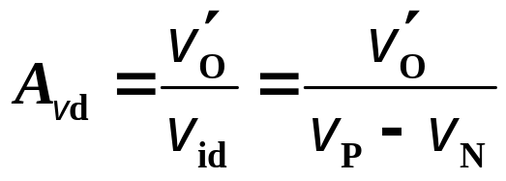
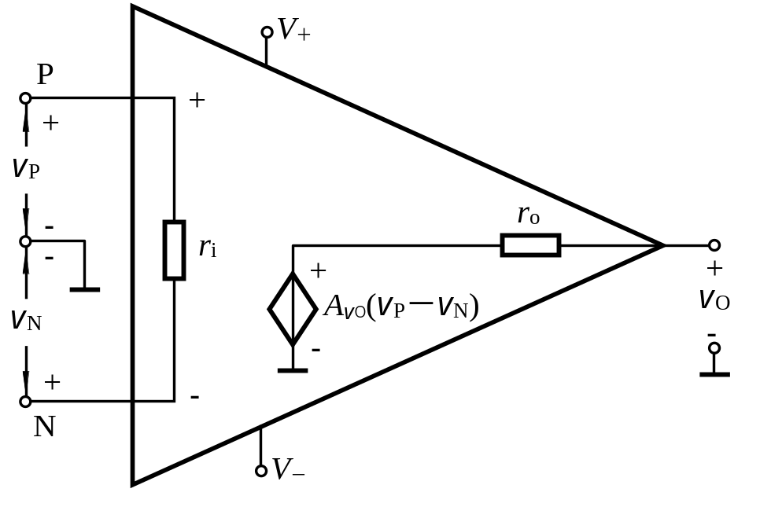
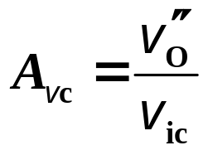

2.1 集成电路运算放大器
5. 差模信号和共模信号
差模电压增益
仅差模
仅共模
共模电压增益

Slide 16
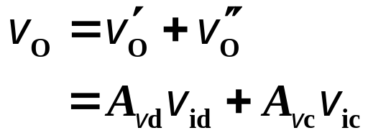
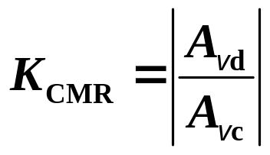
2.1 集成电路运算放大器
5. 差模信号和共模信号
差模电压增益
仅差模
仅共模
输出电压
共模电压增益
共模抑制比

Slide 17




2.1 集成电路运算放大器
5. 差模信号和共模信号
理想运放

Slide 18
2 运算放大器
2.1 集成电路运算放大器
2.2 理想运算放大器
2.3 基本线性运放电路
2.4 同相输入和反相输入放大电路的其他应用

Slide 19
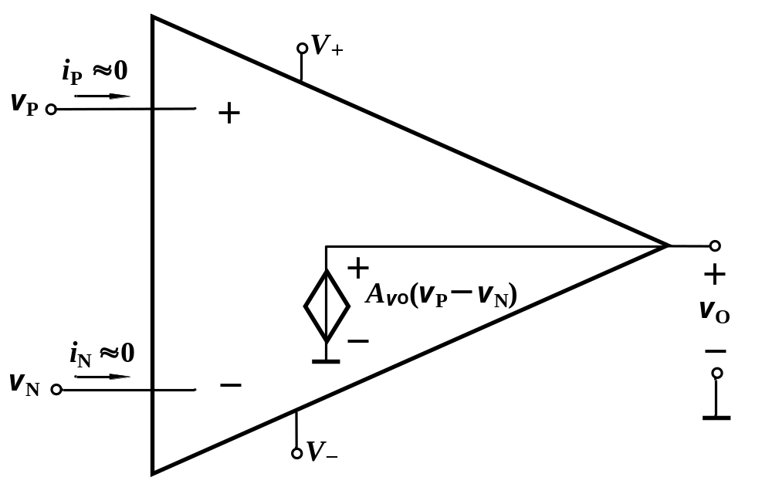
2.2 理想运算放大器
1. 理想运算放大器的参数
（1）开环电压增益A_{vo}→∞；
（2）输入电阻r_{i}＝∞；
（3）输出电阻r_{o}＝0；
（4）开环带宽BW→∞；
（5）当v_{P}＝v_{N}时，v_{Ｏ}＝0。
若V－< v_{o} <V＋ 有 v_{o}＝A_{vo}(v_{P}－v_{N})
则 （v_{P}－v_{N}）= v_{o} /A_{vo} →0 即 v_{P} ≈ v_{N} 虚短
输入电阻r_{i}的阻值很高， 使 i_{P} = -i_{N} = (v_{P} - v_{N})/r_{i} ≈ 0 虚断

Slide 20
2.2 理想运算放大器
1. 理想运算放大器的参数
注意问题：
运放工作于非线性状态，虚短不再成立，虚断成立。
在临界点，虚短和虚断仍然成立。

Slide 21
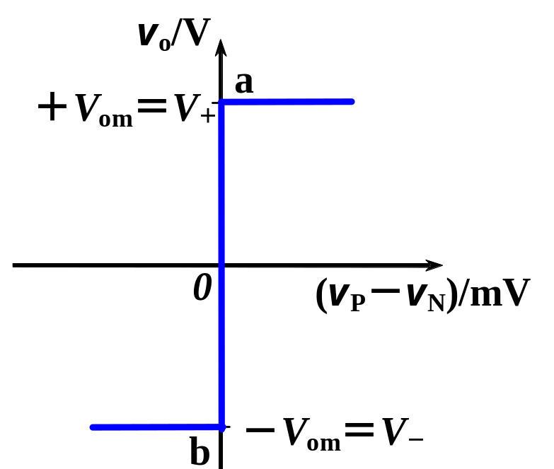
2.2 理想运算放大器
2. 理想运算放大器的传输特性
特别注意：
v_{P}≈ v_{N} ， i_{P}≈ 0、i_{N}≈ 0
“虚短”和“虚断”是用来分析各种运放线性应用电路的有力法则，必须熟练掌握。

Slide 22
2 运算放大器
2.1 集成电路运算放大器
2.2 理想运算放大器
2.3 基本线性运放电路
2.4 同相输入和反相输入放大电路的其他应用

Slide 23
2.3 基本线性运放电路
2.3.1 同相放大电路
2.3.2 反相放大电路

Slide 24
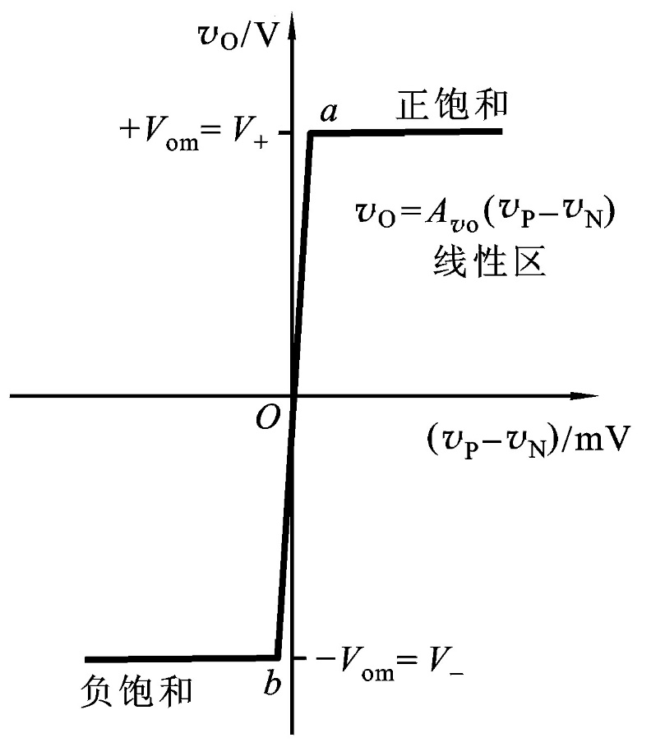
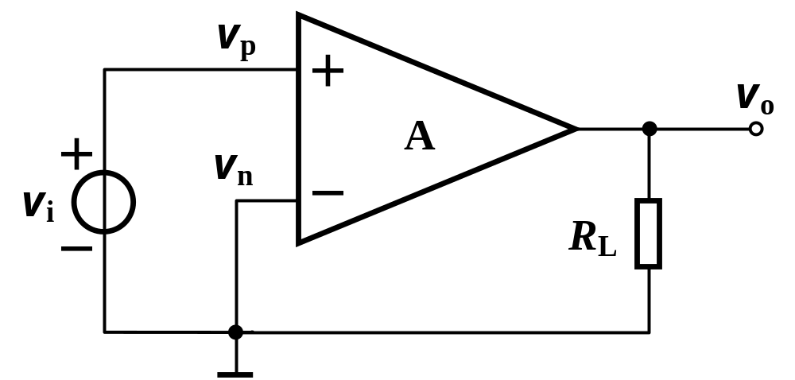
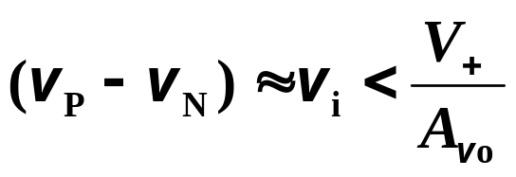
2.3.1 同相放大电路
能采用以下形式对信号进行线性放大吗？为什么？
线性区
理论上可以，实际上很难。
要求输入信号非常小，且此时运放的带宽也很窄。

Slide 25
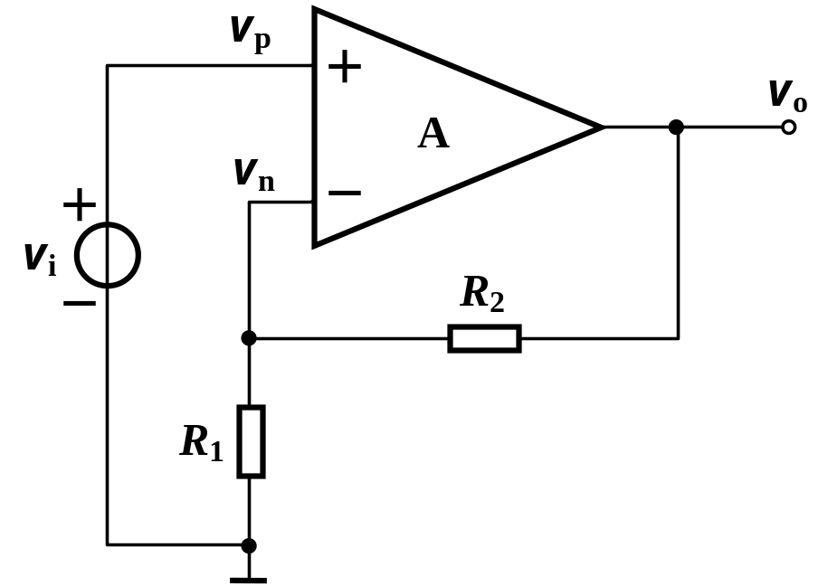

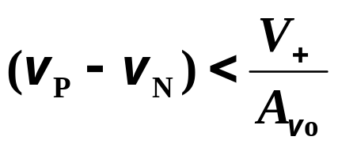
2.3.1 同相放大电路
实际应用中，线性放大时都需要引入负反馈
反馈：将输出量（电压或电流）送回到输入的过程
负反馈：反馈到输入的信号将减小原来加到放大器输入端的信号
使
容易满足
运放工作在线性区
负反馈
单级运放反馈到反相端，为负反馈；反馈到同相端，为正反馈。

Slide 26

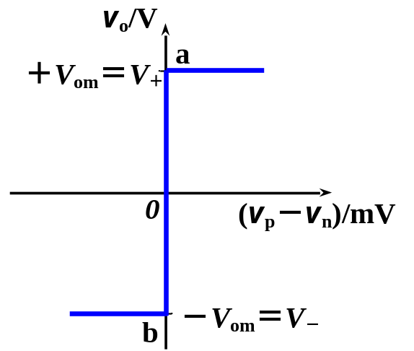
2.3.1 同相放大电路
由于实际运放与理想运放特性很接近，所以在工程应用时，都将实际运放当作理想运放来简化分析和设计。
需要特别注意，它们最大的差别是，理想运放的频带宽度是无限的，而实际运放的带宽是有限的。
理想特性：
r_{i}≈∞
r_{o}≈0
A_{vo}→∞
v_{o}＝A_{vo}(v_{P}－v_{N})
v_{P}≈ v_{N}
i_{P}≈ 0、i_{N}≈ 0

Slide 27
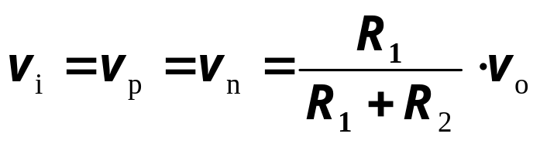
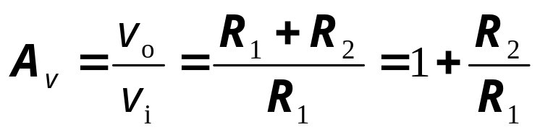
2.3.1 同相放大电路
指标分析
（1）电压增益A_{v}
根据理想运放特性
v_{p}≈v_{n} （虚短）
i_{p}= -i_{n}=0 （虚断）
所以
为什么称为同相放大电路？
（可作为公式直接使用）

Slide 28
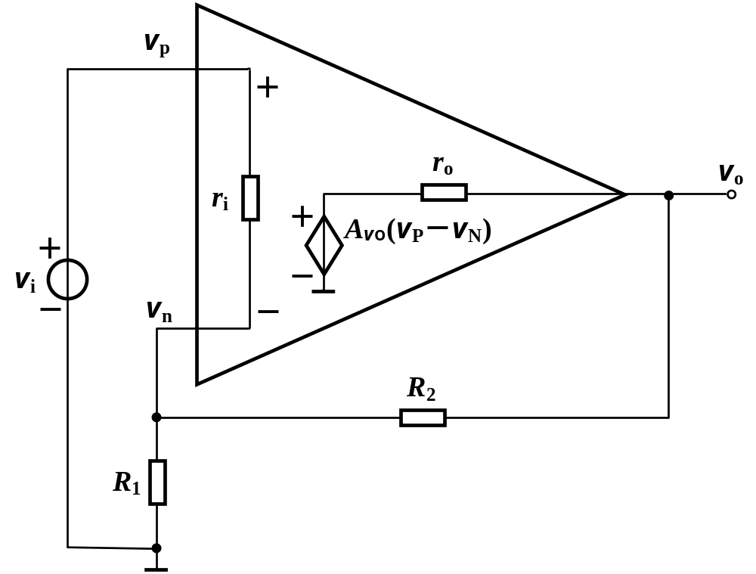
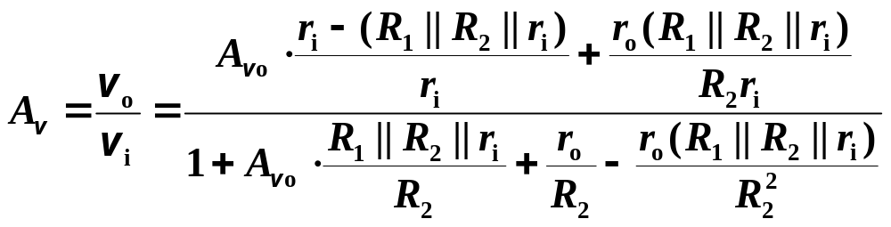

2.3.1 同相放大电路
指标分析
用理想运放模型带来的误差有多少？(设A_{vo}=10⁵, r_{i} =10⁶Ω, r_{o}=100Ω, R₁=1kΩ, R₂=49kΩ)
采用实际运放模型的电压增益A_{v}

Slide 29
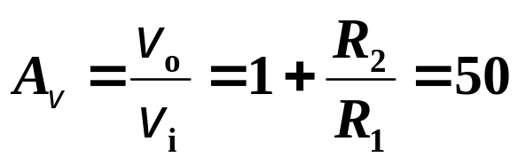
2.3.1 同相放大电路
指标分析
用理想运放模型带来的误差有多少？(设A_{vo}=10⁵, r_{i} =10⁶Ω, r_{o}=100Ω, R₁=1kΩ, R₂=49kΩ)
采用实际运放模型的电压增益A_{v} ≈ 49.975
采用理想运放模型的电压增益
产生的相对误差约为 0.05%
实际上，电阻R₁和R₂阻值通常都有5%~10%的误差，所以用理想运放代替实际运放进行电路分析和设计完全可行。

Slide 30
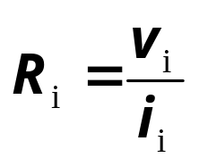
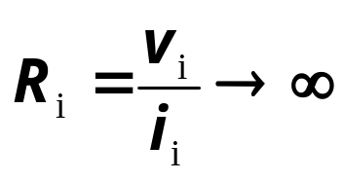
2.3.1 同相放大电路
指标分析
（2）输入电阻R_{i}
输入电阻定义
根据虚短和虚断有
v_{i}＝v_{p}，i_{i} ＝ i_{p}≈0
R_{i}
所以
R_{o}→0
（3）输出电阻R_{o}
输入电阻趋于无穷大；输出电阻趋于0，因此带负载能力强，所带负载电阻大小不影响其运算关系。

Slide 31
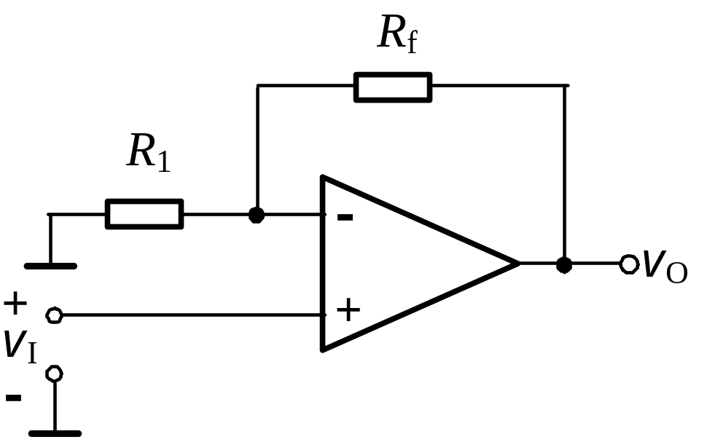

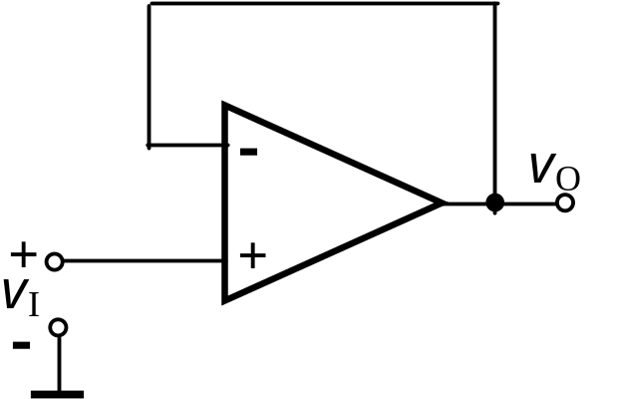

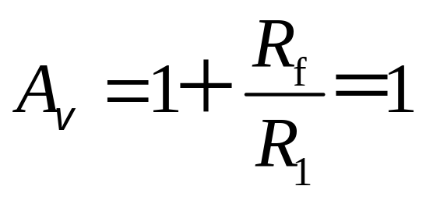
2.3.1 同相放大电路
同相放大电路的一种特殊形式——电压跟随器
v_{o}＝v_{n}≈ v_{p}＝ v_{i}

Slide 32
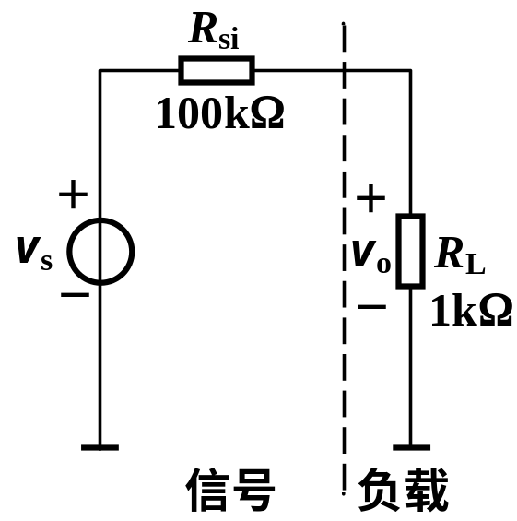
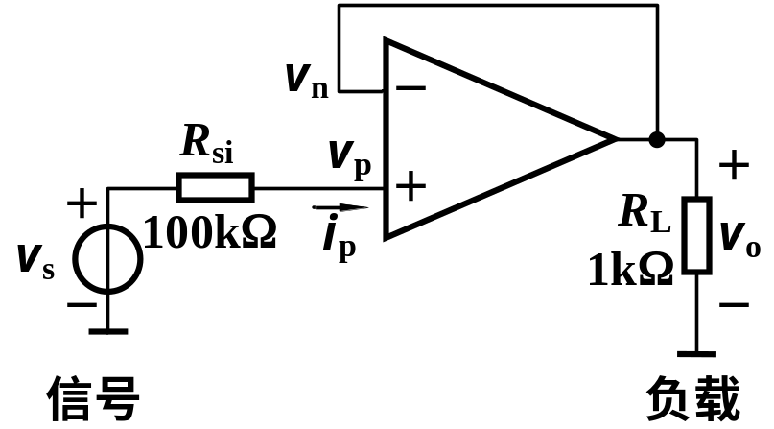
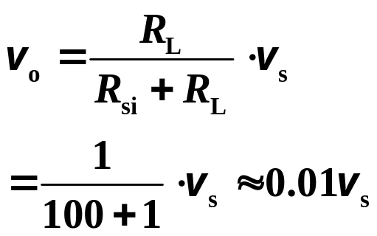
2.3.1 同相放大电路
电压跟随器对电压增益有贡献吗？
隔离或缓冲
无电压跟随器时
负载上得到的电压
有电压跟随器时
根据虚短和虚断
i_{p}≈0，v_{p}＝v_{s}
v_{o}＝v_{n}≈ v_{p}＝ v_{s}

Slide 33
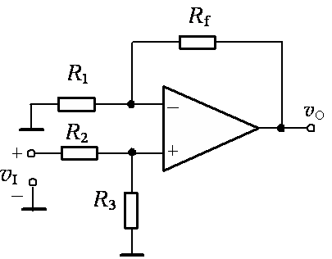
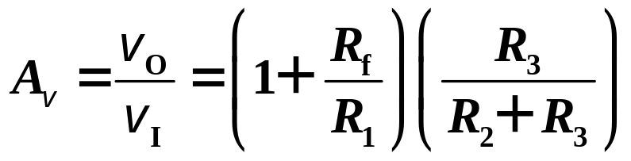
2.3.1 同相放大电路
同相放大电路的另一种接法
?
R_{i}

Slide 34
2.3 运放构成的基本电路
2.3.1 同相放大电路
2.3.2 反相放大电路

Slide 35
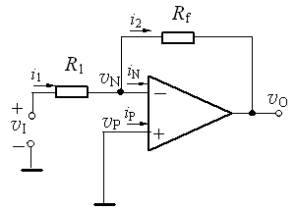
2.3.2 反相放大电路
1. 电路形式
负反馈
输入
信号
输出端
反相输入

Slide 36
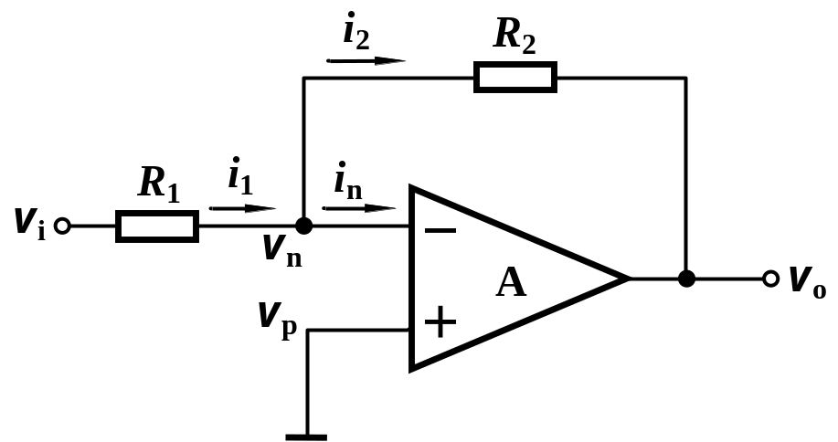


2.3.2 反相放大电路
2. 指标分析
（1）电压增益A_{v}
根据虚短和虚断有
v_{n}≈ v_{p} = 0 ， i_{n}＝0
所以 i₁＝i₂
即
（可作为公式直接使用）
若R₁＝R_{f} 时，A_{v}＝－1，习惯称为反相器。
为什么称为反相放大电路？

Slide 37

2.3.2 反相放大电路
2. 指标分析
（2）输入电阻R_{i}
R_{i}
（3）输出电阻R_{o}
R_{o}→0
若信号源是非理想的电压信号源，采用哪种放大电路更好？
同相放大电路 反相放大电路

Slide 38








2.3.2 反相放大电路
例2.3.1 电路如图所示，求当开关闭合和断开时电路的增益 A_{v}＝v_{O} / v_{I}的值。
1）S闭合，电路同相输入端接地，构成反相比例电路，有：
解：
2）S断开，可以利用叠加原理求解

Slide 39





2.3.2 反相放大电路
例2.3.2 电路如图所示，假设运算放大器为理想的，当输入电压v_{I}＝2V时，试求输出电压v_{O}。
解：对v_{A}点列KCL方程得到

Slide 40




2.3.2 反相放大电路
例2.3.3 电路如图所示，求电路的电压增益A_{v}＝v_{O} / v_{I}的值。
解：
利用“虚短”和“虚断”，对反相输入端列出KCL方程得到
图中节点M的KCL方程
与用一个电阻R_{f}相比有何好处？
R_{f}
解方程得到

Slide 41






2.3.2 反相放大电路
例2.3.4 负载电阻R_{L}跨接在输出端与M点之间，没有接地（也称负载浮地）。 (1) 求电流增益表达式A_{i}=i_{o}/i_{s}；(2) 求电路的输入电阻。
解：利用运放的虚短虚断
电流增益
与负载有关吗？
输入电阻
有什么好处？

Slide 42
2 运算放大器
2.1 集成电路运算放大器
2.2 理想运算放大器
2.3 基本线性运放电路
2.4 同相输入和反相输入放大电路的其他应用

Slide 43
2.4 同相输入和反相输入放大电路
的其他应用
2.4.1 减法电路
2.4.2 加法电路
2.4.3 仪用放大电路
2.4.4 积分和微分电路

Slide 44

2.4.1 减法电路
1. 电路形式
？
v_{O}=f(v_{I1}，v_{I2})＝？

Slide 45





2.4.1 减法电路
2. 输入输出关系
R₃ /R₂ ＝R₄ /R₁ ,

Slide 46


2.4.1 减法电路
3. 电压增益

Slide 47


2.4.1 减法电路
4. 输入电阻
为了便于求解从电路的两个输入端看进去的电阻，将图重画如下

Slide 48


2.4.1 减法电路
4. 输入电阻
利用“虚短”
和“虚断”有

Slide 49
2.4 同相输入和反相输入放大电路
的其他应用
2.4.1 减法电路
2.4.2 加法电路
2.4.3 仪用放大电路
2.4.4 积分和微分电路

Slide 50








2.4.2 加法电路
1. 反相加法
2. 输入输出关系
根据“虚短”、“虚断”和N点的KCL得：
若 ,
则有

Slide 51
2.4 同相输入和反相输入放大电路
的其他应用
2.4.1 减法电路
2.4.2 加法电路
2.4.3 仪用放大电路
2.4.4 积分和微分电路

Slide 52



2.4.3 仪用放大电路
电桥测温电路
能实现吗？
热敏电阻
改进电路
体现了输入电阻的重要性
有更好的电路吗？

Slide 53




2.4.3 仪用放大电路
1. 电路及增益

Slide 54

2.4.3 仪用放大电路
2. 集成仪用放大器
Analog Dev.公司AD621B

Slide 55

2.4 同相输入和反相输入放大电路
的其他应用
例
电路如图所示，试求出输出电压v_{O1}、v_{O2}和v_{O3}与输入电压的函数关系式。（设图中运放均为理想运放）

Slide 56






2.4 同相输入和反相输入放大电路
的其他应用
解： 为反相加法电路
为电压跟随器
为减法电路

Slide 57
2.4 同相输入和反相输入放大电路
的其他应用
2.4.1 减法电路
2.4.2 加法电路
2.4.3 仪用放大电路
2.4.4 积分和微分电路

Slide 58







2.4.4 积分和微分电路
1. 积分电路
根据“虚短”，得
根据“虚断”，得
因此
电容器被充电，其充电电流为
设电容器C的初始电压为零，则
（积分运算）
式中，负号表示v_{O}与v_{I}在相位上是相反的。

Slide 59



2.4.4 积分和微分电路
2. 积分电路的应用
阶跃电压
与一般RC电路相比该积分电路有何特点？

Slide 60

2.4.4 积分和微分电路
2. 积分电路的应用
v_{I}
0
t
v_{O}
0
t

Slide 61





2.4.4 积分和微分电路
3. 微分电路
根据“虚短”和“虚断”得
而

Slide 62

2.4.4 积分和微分电路
4. 微分电路的应用
方波输入信号
尖脉冲输出

